Slide 1


.
Eclipse é um IDE para desenvolvimento Java, porém suporta várias outras linguagens a partir de plugins como C/C++, PHP, ColdFusion, Python, Scala e plataforma Android. Ele foi feito em Java e segue o modelo open source de desenvolvimento de software. Atualmente faz parte do kit de desenvolvimento de software recomendado para desenvolvedores Android
O autor do Eclipse foi a empresa IBM
O eclipse foi criado dia 7 de Novembro de 2001
O eclipse trabalha com a linguagem de programação JAVA

Slide 2
O que é uma Ide (Integrated Development Environment)?
È um programa de computador que reúne características e ferramentas de apoio ao desenvolvimento de software.

Slide 3
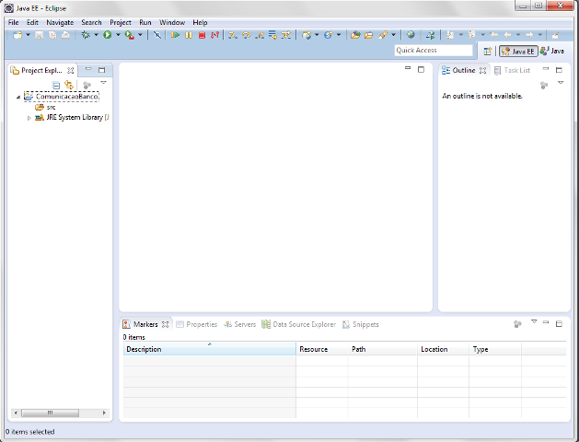
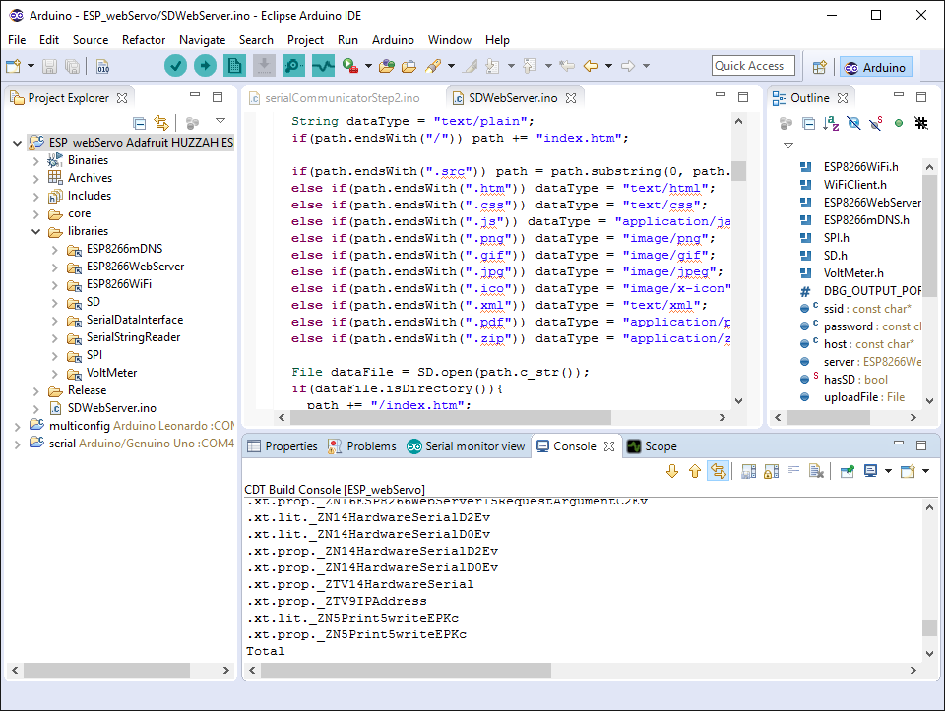
Qual a finalidade do eclipse ?
O Eclipse é uma ferramenta IDE que compreende vários tipos de linguagem e que aceita a instalação de plugins para emular o desenvolvimento da plataforma.

Slide 4
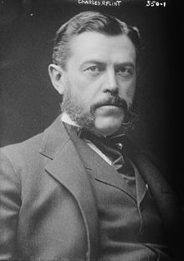
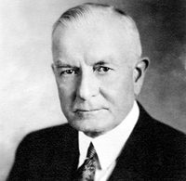
Qual o autor do eclipse ?
A International Business Machines Corporation (IBM) é uma empresa dos Estados Unidos voltada para a área de informática.
A empresa é uma das poucas na área de tecnologia da informação (TI) com uma história contínua que remonta ao século XIX. A IBM fabrica vende hardware e software, oferece serviços de infraestrutura, serviços de hospedagem e serviços de consultoria nas áreas que vão desde computadores de grande porte até a nanotecnologia
Fundadores: Charles Ranlett Flint, Thomas John Watson

Slide 5
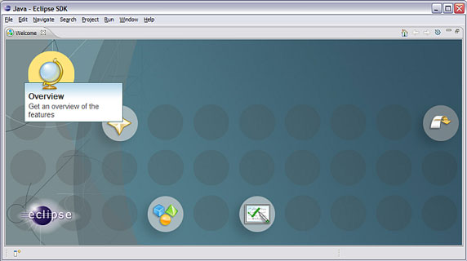
Aplicações do eclipse
O Eclipse também é chamado de IDE (Integrated Development Enviroment) utilizado para codificar, testar e fazer deploy dos seus projetos numa máquina de desenvolvimento. IDEs são muito úteis e ajudam muito os desenvolvedores, fornecendo no seu ambiente de desenvolvimento editores de código integrados, compiladores, depuradores e ferramentas de publicação (deploy). São muito utilizados nos meios corporativos e acadêmicos, se destacando principalmente em corporações de desenvolvimento de software.

Slide 6
Integrantes
Kauan dos santos martins n°23
Ruan pablo t. sacerdote n°37
Ryan borges santos n°35
Pedro franco borges n°32

